Slide 1

Bonjour !
Microsoft Bot Framework
Création d’un chatbot intelligent avec le NLP
Une boîte à outils Microsoft pour concevoir, tester et déployer des chatbots conversationnels.
Comment aider ?
Présenté par : [Votre nom]
Notes:
Bonjour. Aujourd’hui je vous présente Microsoft Bot Framework, une technologie de Microsoft pour créer des chatbots, et comment y ajouter le NLP pour les rendre plus intelligents. (≈ 30 s)

Slide 2




Définition et objectifs
Automatisation
C’est quoi ?
Le bot répond sans intervention humaine
Un framework Microsoft pour développer des chatbots qui dialoguent avec les utilisateurs.
Rapidité
Son rôle
Réponses instantanées, 24h/24
Gérer les conversations, connecter le bot à des canaux (Teams, site web…) et le déployer sur Azure.
Meilleure expérience
Un dialogue simple et naturel
À savoir : le Bot Framework SDK classique n’est plus maintenu. Pour les nouveaux projets, Microsoft recommande le Microsoft 365 Agents SDK. Bot Framework reste une technologie historique importante des chatbots.
Notes:
Bot Framework est un framework Microsoft pour créer des chatbots. Ses avantages : automatisation, rapidité et meilleure expérience utilisateur. Précision importante : le SDK classique n’est plus maintenu et Microsoft recommande le Microsoft 365 Agents SDK pour les nouveaux projets. Bot Framework reste une technologie historique importante. (≈ 1 min)

Slide 3



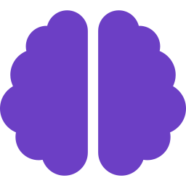


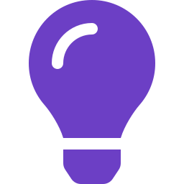
Architecture et fonctionnement
Utilisateur
Réception du message
Analyse NLP
Identification de l’intention
Traitement de la demande
Réponse du chatbot
À intégrer
Important : le NLP n’est pas présent automatiquement dans tous les chatbots. C’est une fonctionnalité à intégrer (ex. Azure AI Language) pour comprendre le langage naturel.
Notes:
Voici le parcours d’un message : l’utilisateur écrit, le bot reçoit, analyse avec le NLP, identifie l’intention, traite la demande puis répond. Attention : le NLP n’est pas automatique, il faut l’intégrer. Sans NLP, le bot suit des règles simples. (≈ 1 min 15)

Slide 4





Étapes de création d’un chatbot
1
Installer VS Code et Node.js
2
Créer le projet
3
Programmer la logique de conversation
4
Intégrer le NLP (optionnel)
5
Tester avec l’émulateur
6
Déployer sur Microsoft Azure
Notes:
Six étapes : installer VS Code et Node.js, créer le projet, programmer la logique de conversation, intégrer le NLP si besoin, tester avec l’émulateur Bot Framework, puis déployer sur Azure. (≈ 1 min)

Slide 5
Démonstration pratique
Restaurant Bot
Réception
1
Le bot reçoit le message de l’utilisateur
Bonjour, je voudrais connaître le menu.
2
Intention reconnue
« Consultation du menu »
Bonjour ! Nous proposons des pizzas à 60 DH, des burgers à 45 DH et des salades à 30 DH.
3
Réponse adaptée
Le bot envoie le menu avec les prix
Écrire un message…
Notes:
Exemple d’un chatbot de restaurant. L’utilisateur demande le menu. Le bot reçoit le message, reconnaît l’intention « Consultation du menu » et répond avec les pizzas, burgers et salades et leurs prix. (≈ 1 min 15)

Slide 6





Cas d’utilisation et conclusion
E-commerce
Banques
Restaurants
Service client
Réservations
Conclusion
Microsoft Bot Framework permet de développer des chatbots qui automatisent les conversations et améliorent l’expérience utilisateur.
Technologie historique clé : pour les nouveaux projets, on privilégie désormais le Microsoft 365 Agents SDK.
Notes:
Les chatbots servent en e-commerce, banque, restauration, service client et réservations. Conclusion : Bot Framework permet de créer des chatbots qui automatisent les conversations et améliorent l’expérience utilisateur. Pour les nouveaux projets, on utilise le Microsoft 365 Agents SDK. Merci pour votre attention. (≈ 1 min)

